Slide 1

Škola | ZŠ Třeboň, Sokolská 296, 379 01 Třeboň
Autor | Mgr. Alena Dohnalová
Číslo | VY_32_Inovace_3196
Název | Vyjmenovaná slova po z
Téma hodiny | Vyjmenovaná slova a slova příbuzná
Předmět | Český jazyk
Ročník/y/ | 3.
Anotace | Materiál obsahuje prezentaci na seznámení s vyjmenovanými slovy po z.
Očekávaný výstup | Odůvodňuje a píše správně slova s i/y po obojetných souhláskách ve vyjmenovaných slovech.
Druh učebního materiálu | Prezentace

Slide 2
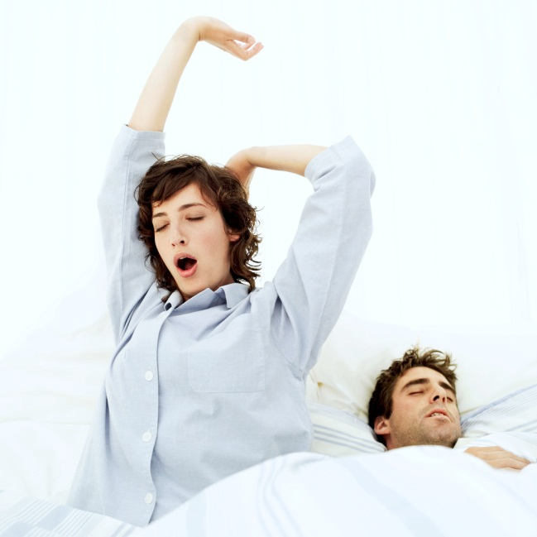
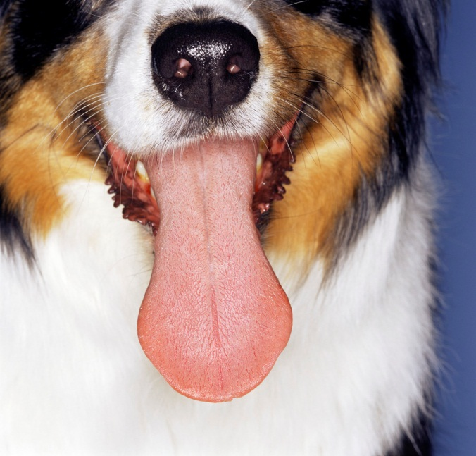
Vyjmenovaná slova po z
brzy
jazyk

Slide 3

nazývat se
strom
kočka
house
Ruzyně

Slide 4
Slova příbuzná
jazyk: jazýček, jazykový, dvojjazyčný,
cizojazyčný
nazývat se: vyzývat, ozývat se, vzývat
Ruzyně: ruzyňský

Slide 5
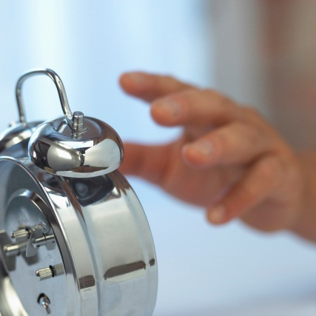
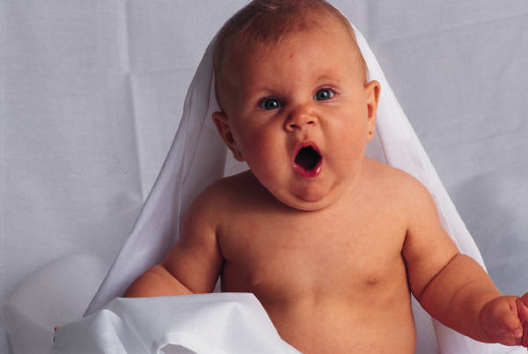
Rozlišujte:
Brzy ( časně)
brzičko ( přípona – ičko)
Nazývat se ( jmenovat se)
zívat ( při únavě)

Slide 6
Doplň i,í/y,ý
oz_vá se, ruz_ňský, z_sk, jaz_ček, z_tra, brz_, Z_ta, vyz_vat, brz_čko, z_vá únavou,
cizojaz_čná kniha, vyplázni jaz_k, zkaz_t něco, podz_m, vz_vat, voz_k, velká z_ma
ozývá se, ruzyňský, zisk, jazýček, zítra, brzy, Zita, vyzývat, brzičko, zívá únavou,
cizojazyčná kniha, vyplázni jazyk, zkazit něco, podzim, vzývat, vozík, velká zima

Slide 7
Použité zdroje:
Archiv autora
www.office.microsoft.com

